Slide 4
Vui học Kinh Thánh
Mác-cô 6, 30-34

Slide 5
Các Tông Đồ tụ họp chung quanh Đức Giê-su, và kể lại cho Người biết mọi việc các ông đã làm, và mọi điều các ông đã dạy.
TIN MỪNG THEO THÁNH MÁC-CÔ 6,30-34

Slide 6
Người bảo các ông: "Chính anh em hãy lánh riêng ra đến một nơi thanh vắng mà nghỉ ngơi đôi chút."
Quả thế, kẻ lui người tới quá đông, nên các ông cũng chẳng có thì giờ ăn uống nữa.

Slide 7
Thấy các ngài ra đi, nhiều người hiểu ý, nên từ khắp các thành, họ cùng nhau theo đường bộ chạy đến nơi, trước cả các ngài.
Vậy, thầy trò xuống thuyền đi lánh riêng ra một nơi hoang vắng.

Slide 8
Ra khỏi thuyền, Đức Giê-su thấy một đám người rất đông thì chạnh lòng thương, vì họ như bầy chiên không người chăn dắt. Và Người bắt đầu dạy dỗ họ nhiều điều.
Đó là lời Chúa.

Slide 9
C
H
T
R
Ò
Ơ
I
Ế
P
H
Ữ
X
C

Slide 10
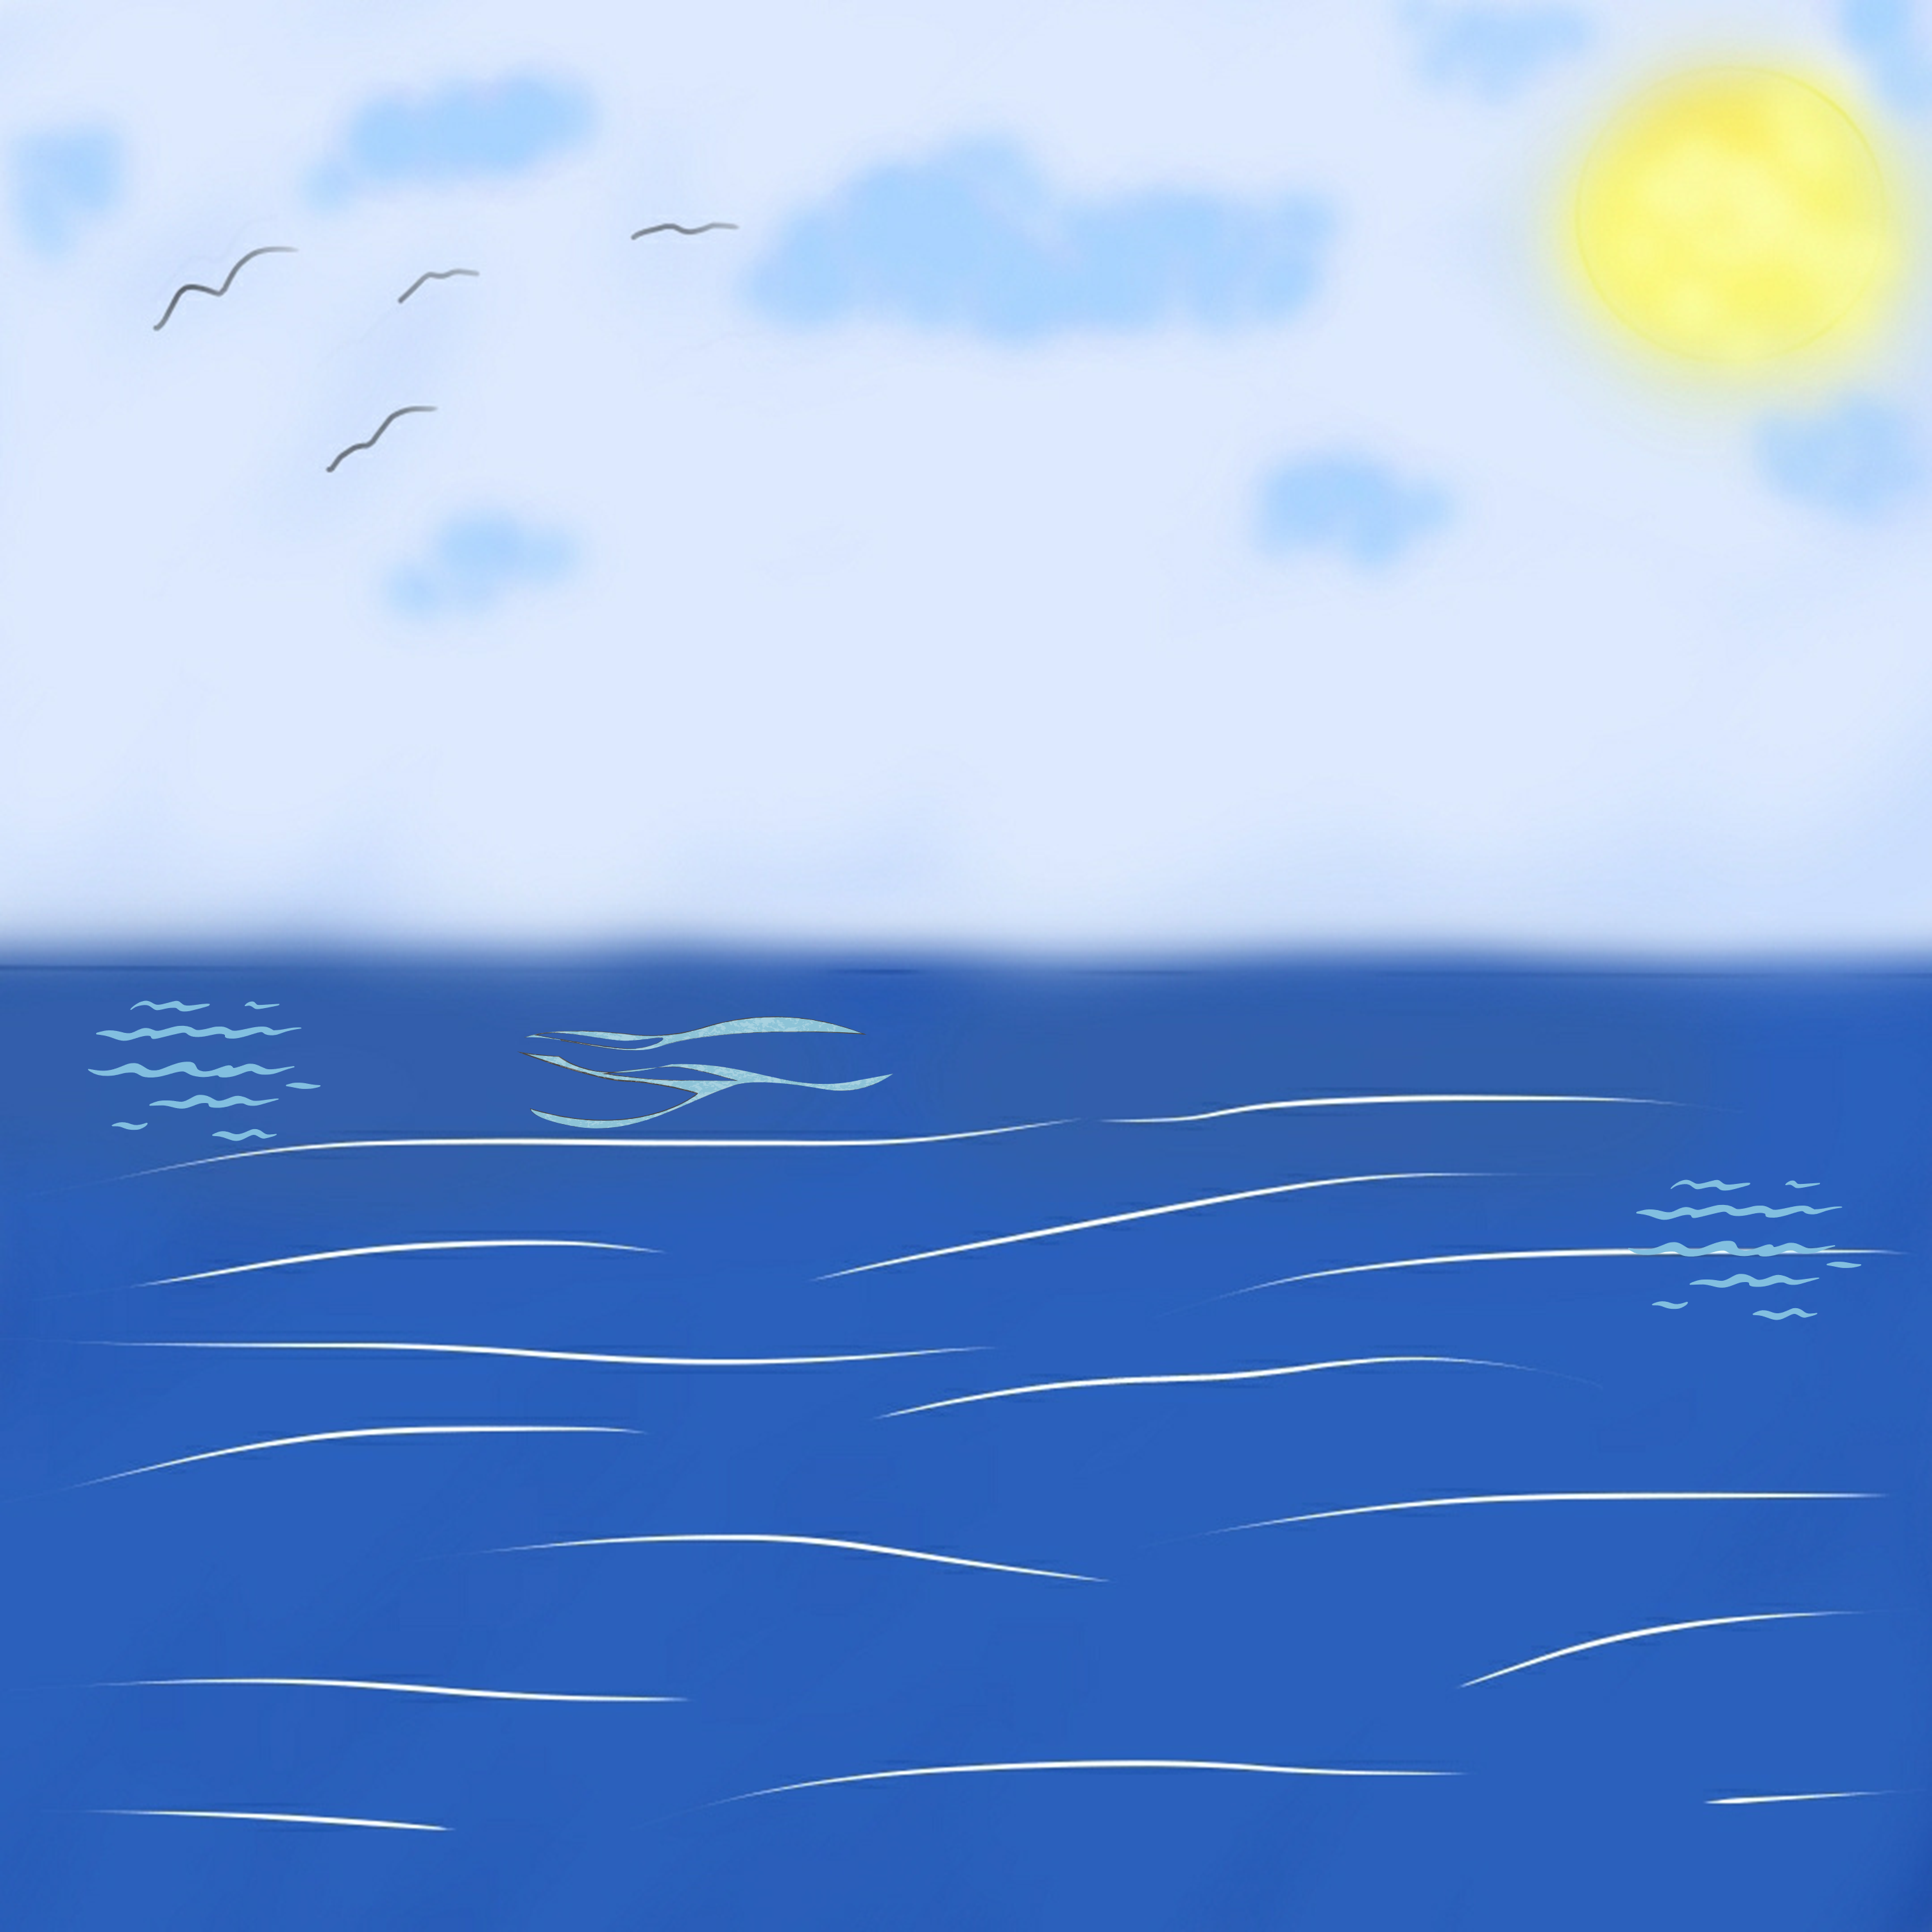
1

Slide 11
Câu 1: Bài Tin Mừng hôm nay của thánh nào?
2
Từ bị
xáo trộn:
á
M
c
t
c
ô
ê
Đáp án

Slide 12
XÁO TRỘN TỪ
Câu hỏi số 2
Câu 2. Khi các môn đệ kể cho Chúa Giêsu những việc các ông đã là và giảng dạy, Người bảo các ông hãy làm gì?
Từ bị
xáo trộn:
3
g
r
h
i
n
m
h
á
L
n
t
r
h
ê
Đáp án

Slide 13
XÁO TRỘN TỪ
Câu 3: Chúa Giê su lại muốn các Tông đồ đến một nơi thanh vắng để làm gì?
4
Từ bị xáo trộn:
h
g
g
ơ
n
n
i
ỉ
Đáp án

Slide 14
Câu 4: Điền vào chỗ trống: “kẻ lui người tới quá đông, nên các ông cũng chẳng có thì giờ…nữa.
5
Từ bị xáo trộn:
m
ố
n
n
Ă
u
g
o
Đáp án

Slide 15
XÁO TRỘN TỪ
Câu 5: Chúa Giê su và các môn đệ đã quyết định xuống thuyền và đi đâu?
6
Từ bị
xáo trộn:
v
g
m
n
ắ
g
i
h
ơ
o
N
n
ộ
a
Đáp án

Slide 16
XÁO TRỘN TỪ
Câu 6: Thấy các Ngài ra đi dân chúng hiểu ý và
họ đã đi theo các ngài bằng con đường nào?
7
Từ bị
xáo trộn:
v
g
m
n
ư
g
b
ờ
Đ
o
N
n
ộ
i
Đáp án

Slide 17
XÁO TRỘN TỪ
Câu 7: Chúa Giê su cảm thấy thế nào khi thấy đám đông?
8
Từ bị
xáo trộn:
g
h
n
C
ò
ơ
ạ
h
g
h
n
t
ư
l
n
Đáp án

Slide 18
XÁO TRỘN TỪ
Câu 8: Chúa Giê su ví đám đông dân chúng giống với điều gì?
Từ bị
xáo trộn:
ầ
m
y
c
ò
ơ
i
h
ê
u
B
t
ư
l
n
Đáp án

Slide 19
